Slide 1
Remaining useful life prediction of lithium-ion batteries using a fusion method based on Wasserstein GAN
·许多文献只考虑了电池充放电的容量衰减，忽略了充放电周期的容量恢复情况，导致拟合的容量退化曲线与真实情况有出入
·提出了一种基于Wasserstein GAN模型的融合方法。神经网络模型+经验退化模型，通过Wasserstein GAN中的鉴别器实现锂离子电池的RUL预测，ANN模型可以考虑电池充电周期之间的休息时间，并通过迭代计算实现预测，其误差也会累积。在Wasserstein GAN模型中融合经验模型的预测以减小误差，并利用判别器计算权重。融合结果的输出被用作网络的下一个输入。这样，本文提出的方法既能得到准确的电池RUL预测，又能很好地拟合实际电池容量曲线

Slide 2

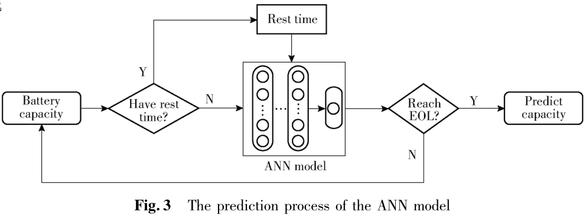
proposed method：
ANN model:
输入是k-1个周期电池容量+k-1和k周期之间的休息时间，输出是第k个周期的电池容量，激活函数relu，损失函数平方误差MSE

Slide 3
Wasserstein GAN model：
鉴别器训练使用带条件变量的Wasserstein GAN模型，锂离子电池的历史容量和充电周期之间的休息时间可以看作是时间序列。长期RUL预测可看作是多步时间序列预测。模型中的条件变量是预测电池容量之前的时间序列集合
鉴别器的输入为条件变量Xcondition，与生成器生成的预测电池容量Cpredict d + 1∶k作为假样本，与电池实际容量Creal d + 1∶k作为真实样本相连接。
当鉴别器的输入样本更接近真实样本时，输出数更接近于零

Slide 4
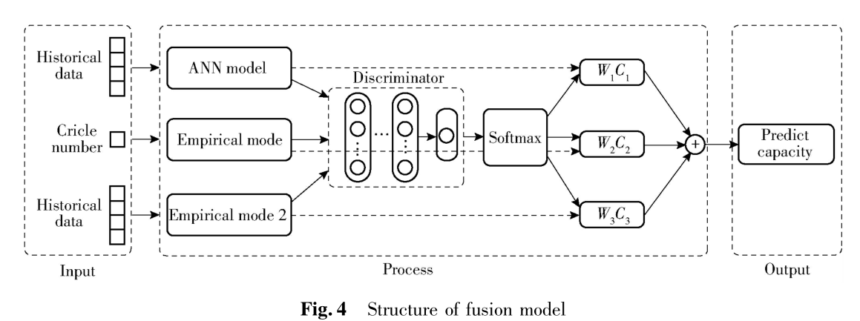
fusion method：
该神经网络模型利用电池容量和充电周期之间的休息时间来预测锂离子电池容量。第一个经验退化模型用于预测第(k + 1)个充电周期的电池容量。第二个经验退化模型的输入与人工神经网络模型相同。然后，融合方法将模型的预测结果分别输入鉴别器和softmax层，得到各自的权重。
然后将预测结果乘以相应的权重，并将其相加作为最终的预测容量。最后将预测容量作为网络的下一个输入，继续预测，直到达到电池容量的阈值

Slide 5
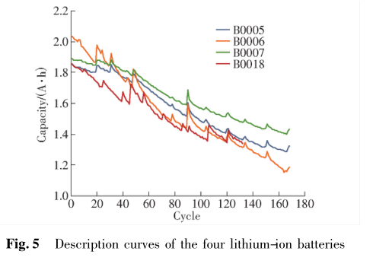
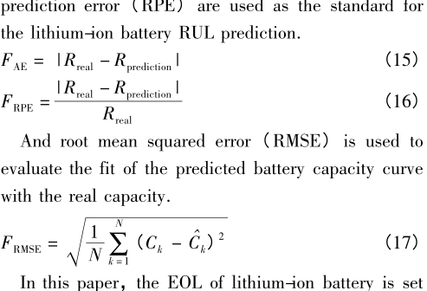
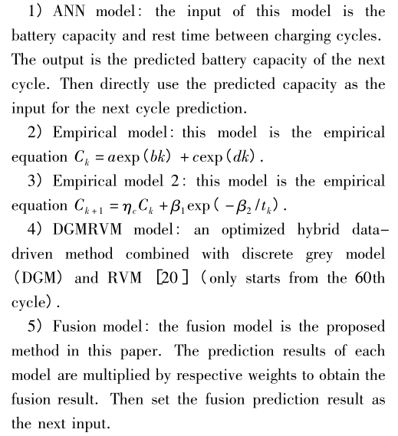
RUL prediction：

Slide 6
Feature extraction：

Slide 7
Feature extraction：

Slide 8
Feature extraction：

Slide 9
Feature extraction：

Slide 10
Feature extraction：

Slide 11
Feature extraction：

Slide 12
Feature extraction：

Slide 13
Feature extraction：

Slide 14
Feature extraction：

Slide 15
Feature extraction：

Slide 16
Feature extraction：

